Slide 2
Apresentação CASE - CI
Consultor: Jader Bona

Slide 3

Jader Bona
Consultor de Implantação na Senior Sistemas. Atuo desde 2004 e iniciei na áreas de qualidade de software e depois migrei pra a Gestão de Conhecimento Senior. Atualmente atuo junto as equipes de CI e UCS.

Slide 4
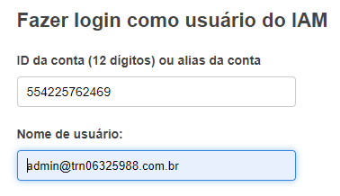
Dados do Projeto
Fontes disponíveis em https://github.com/jaderbona/NovaAvaliacaoSDK
Tenant: trn06325988 / Senha: RFdsV684
Cloud9 AWS:
Senha: #kZTY|z$hH?yP64

Slide 5
Etapa 1 – SDK

Slide 6
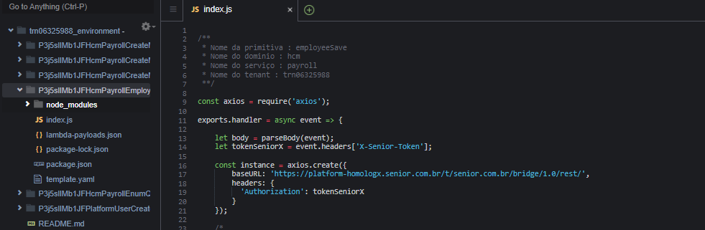
Etapa 01 – SDK
Desenvolvimento Cloud9 utilizando a biblioteca Axios

Slide 7
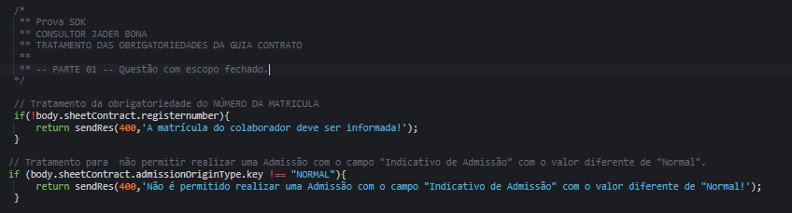
Etapa 01 – SDK
SOLUÇÃO 01 – Parte 01 – Obrigatoriedade número de matrícula e Indicativo de demissão.

Slide 8
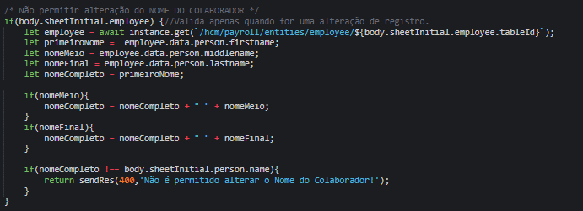
Etapa 01 – SDK
SOLUÇÃO 01 – Parte 02 – Não permitir alterar o nome do Colaborador

Slide 9
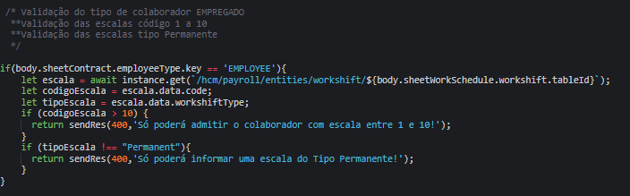
Etapa 01 – SDK
SOLUÇÃO 01– Parte 03 – Validação das escalas

Slide 10

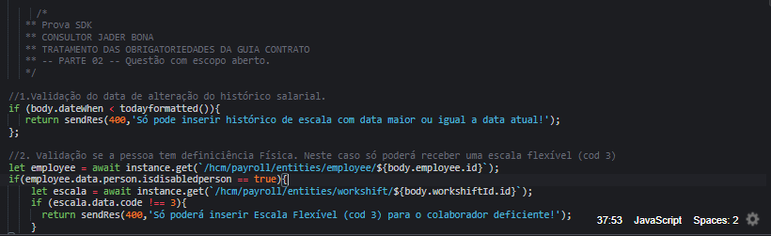
Etapa 01 – SDK
SOLUÇÃO 02 – Livre: Validação do Histórico de Escalas

Slide 11
Etapa 2 – BPM

Slide 12
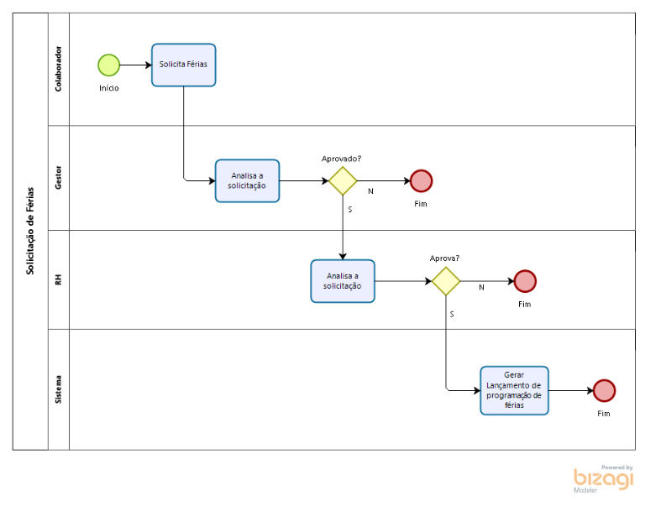
Etapa 02 - BPM
Esboço - Fluxo BPM do Processo

Slide 13
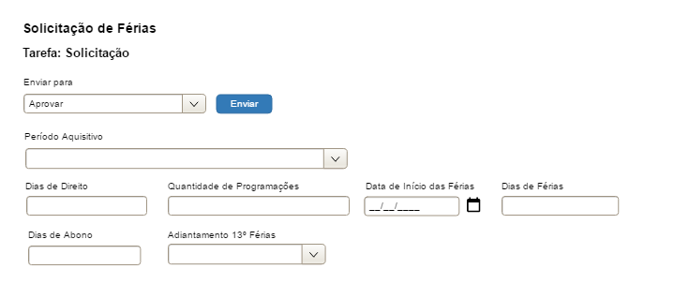
Etapa 02 - BPM
Elaboração do Esboço do projeto Ferramenta Pencil – SOLICITAÇÃO FÉRIAS

Slide 14
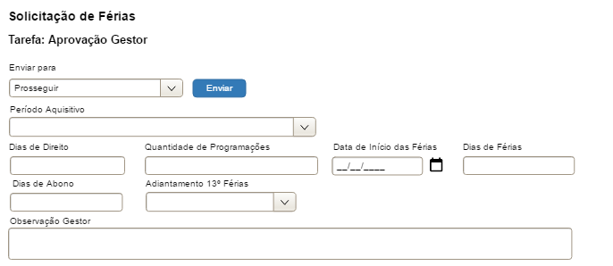
Etapa 02 - BPM
Elaboração do Esboço do projeto Ferramenta Pencil – APROVAÇÃO GESTOR

Slide 15
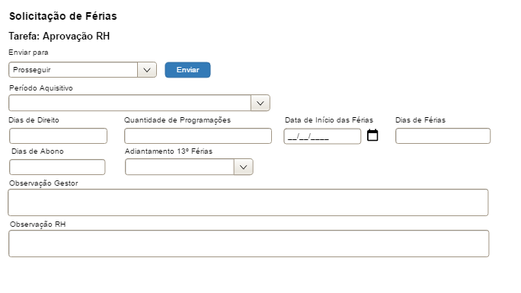
Etapa 02 - BPM
Elaboração do Esboço do projeto Ferramenta Pencil – APROVAÇÃO RH

Slide 16
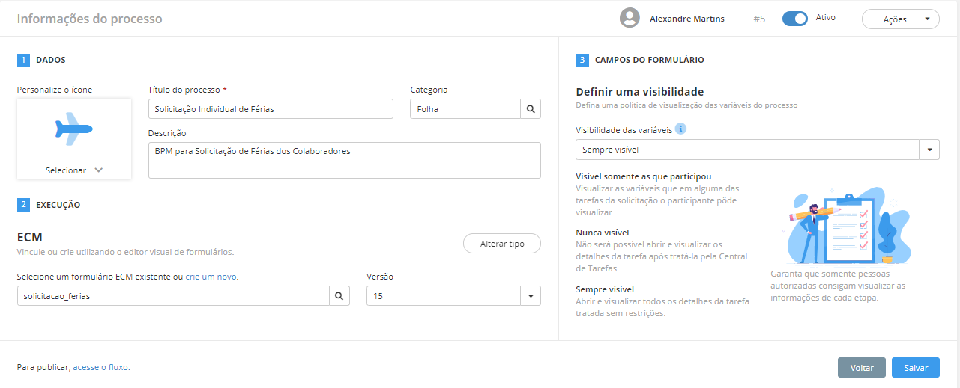
Etapa 02 - BPM
Desenvolvimento

Slide 17
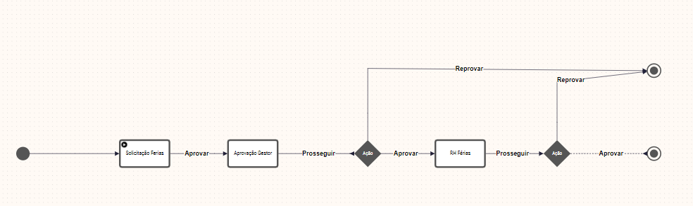
Etapa 02 - BPM
Desenvolvimento

Slide 18
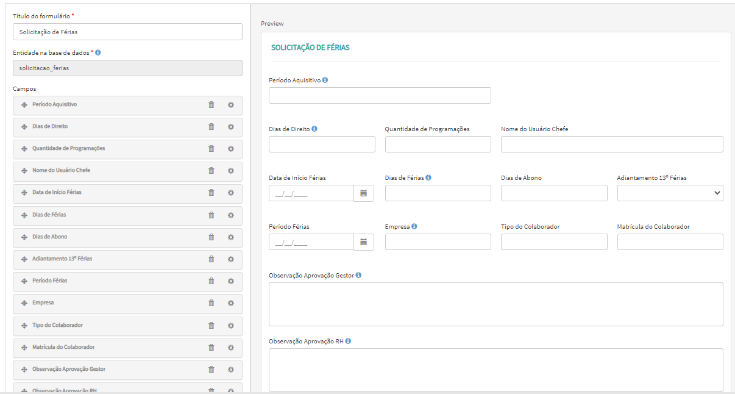
Etapa 02 - BPM
Desenvolvimento

Slide 19
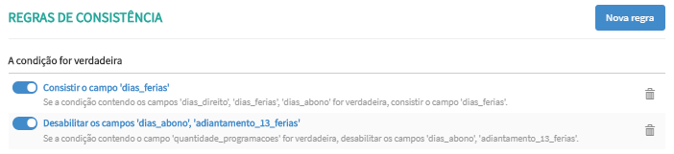
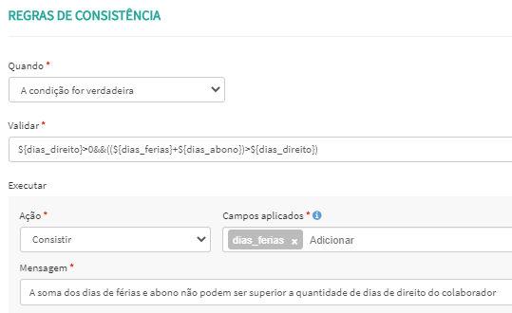
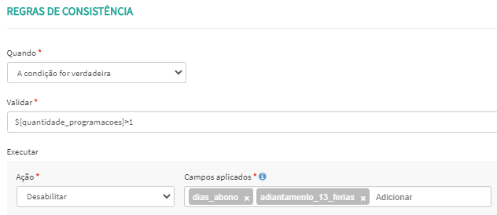
Etapa 02 - BPM
Desenvolvimento

Slide 20
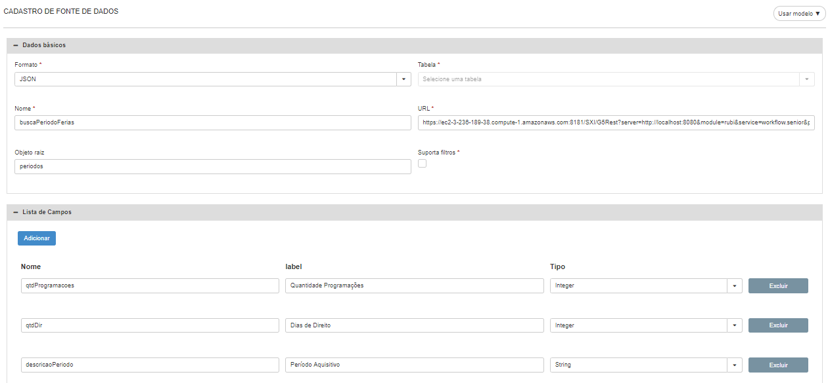
Etapa 02 - BPM
Desenvolvimento

Slide 21
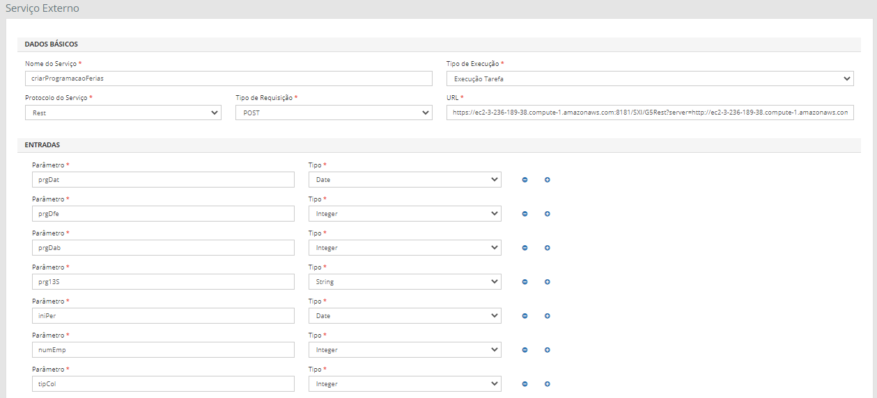
Etapa 02 - BPM
Desenvolvimento

Slide 22
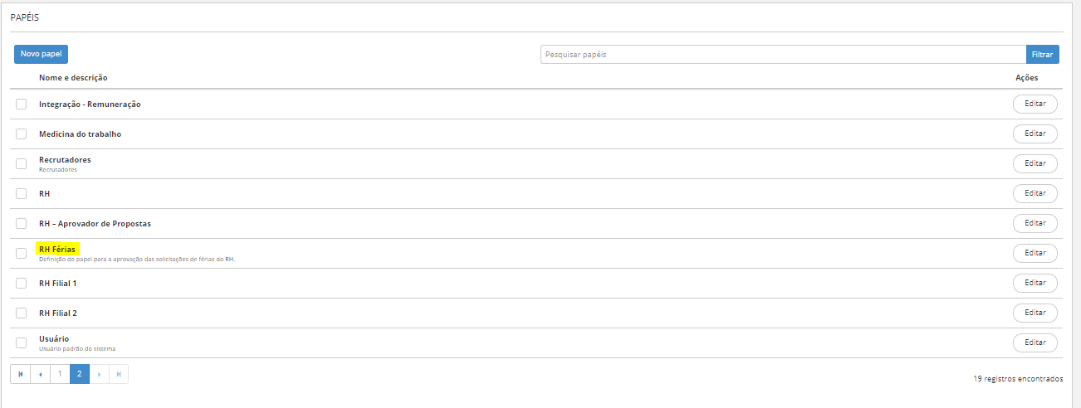
Etapa 02 - BPM
Desenvolvimento

Slide 23
Etapa 3 – Criação Livre

Slide 24
Objetivo: Controlar processo de solicitação de veículos com aprovação em vários níveis.

Slide 25
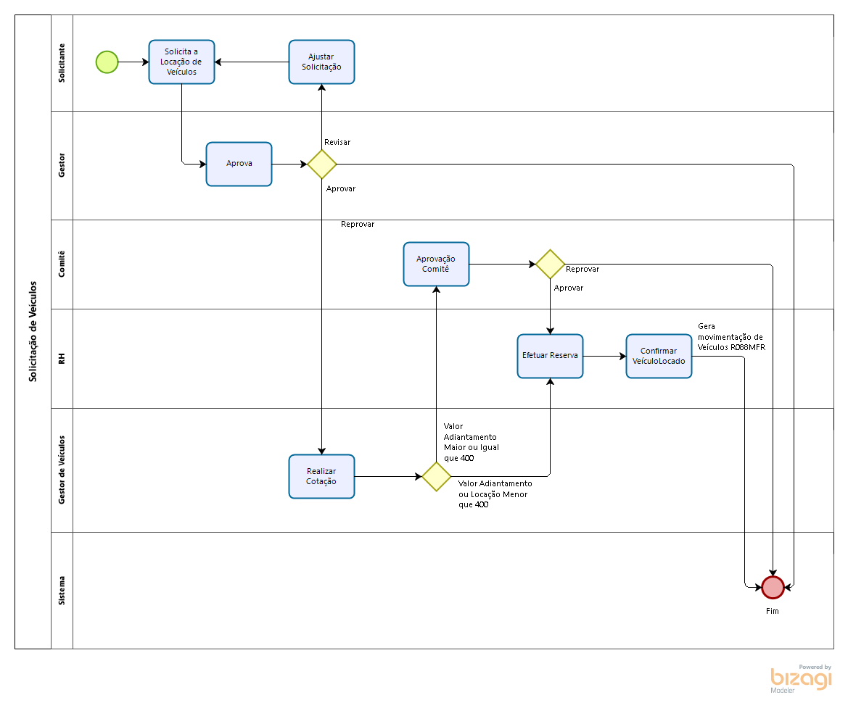
Etapa 03 – Processo
Fluxo

Slide 26
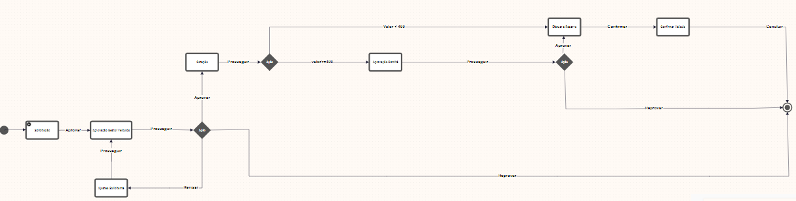
Etapa 03 – Processo
Fluxo

Slide 27
Etapa 03 – Processo
Grupos (Papeis e responsabilidade)
RH – Aprovador de Propostas
Cotação
Gestor Veículos
Comite de Aprovação

Slide 28
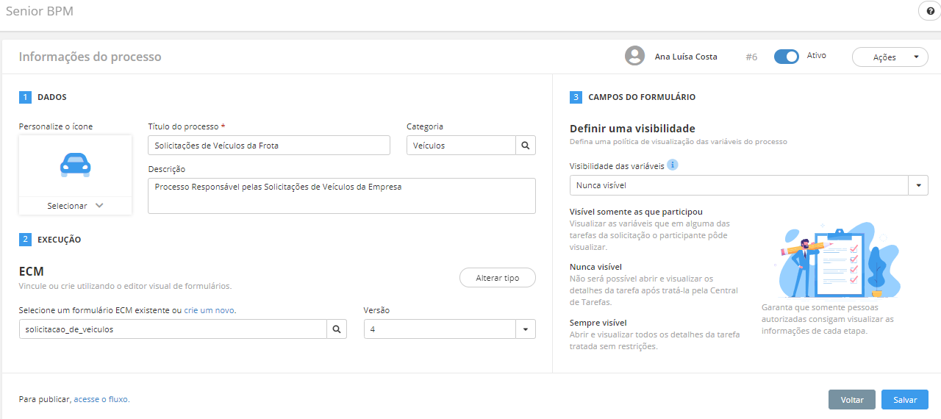
Etapa 03 – Processo
Grupos (Papeis e responsabilidade)

Slide 29

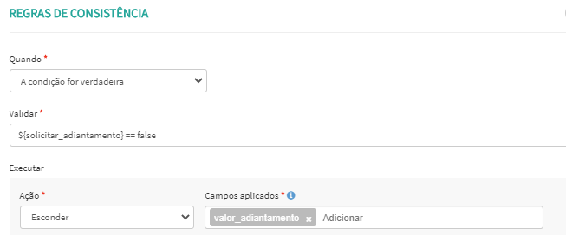
Etapa 03 – Processo
Regras e campos

Slide 30
Etapa 03 – Processo
Regras e campos

Slide 31
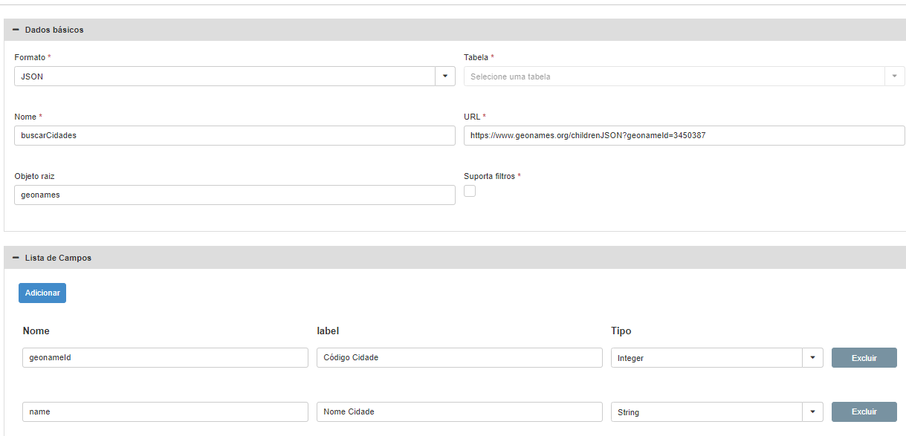
Etapa 03 – Processo
Fontes de Dados – JSON

Slide 32
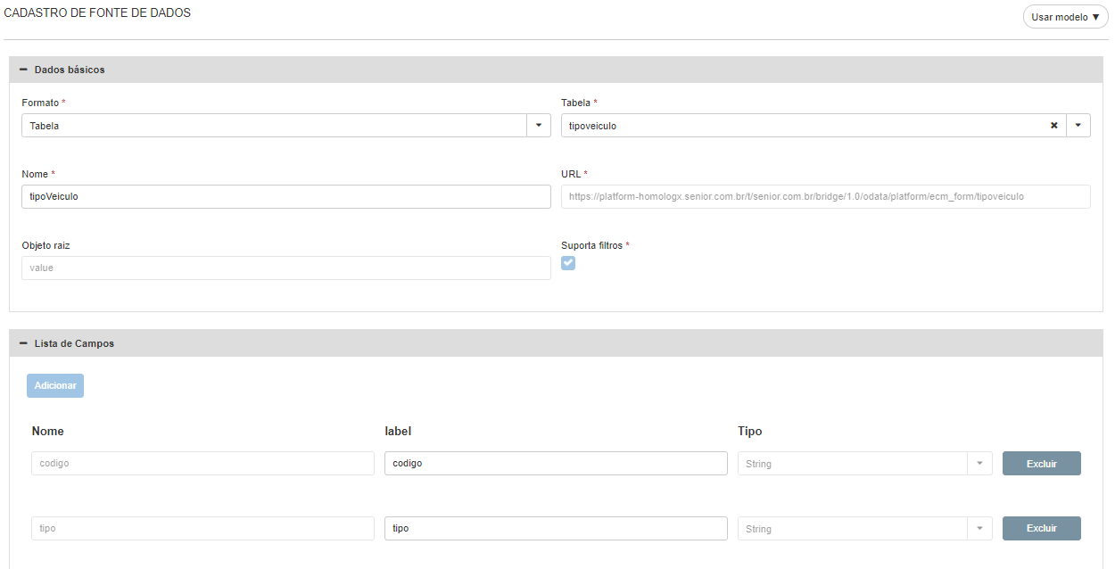
Etapa 03 – Processo
Fontes de Dados – Tabela

Slide 33
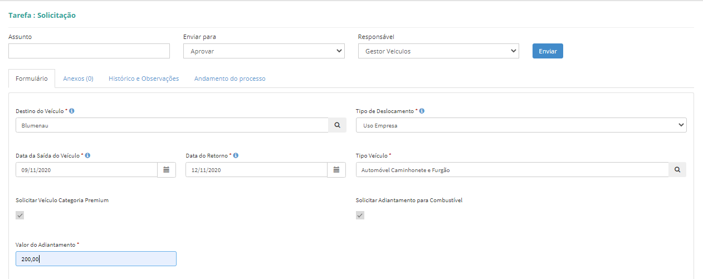
Etapa 03 – Processo
Processo BPM

Slide 34
Obrigado
Jader.bona@senior.com.br

